Slide 1
G2B电子商务平台 业务交易管理

Slide 2
安全教育
01
用 电 安 全
02
桌面安全
03
实训安全

Slide 3

G2B电子商务平台业务处理
任务导入
南京大学欲建立电子商务实践室，想采购一批电脑，现通过南京政府采购中心向社会发出此次招标通告。届时，南京奥派科技、南京舜天科技 以及北京网博科技这三家公司会作为供应公司参加此次招标活动。为了保证此次招标的公平和公正，南京政府邀请了李大伟、彭亮、王林这三位专家作为此次活动的评标专家。

Slide 4


G2B电子商务平台业务处理
教学重点
1.招投标项目中采购项目的操作，完成项目评审和中标流程
教学难点
1.招投标项目中评分细则的设定，邀请评标专家进行评审

Slide 5
G2B电子商务平台开设
流程提示
本实验涉及到的实验角色有招投标管理、采购公司、供应公司和评标专家。
实验开始前，
作为招投标管理角色要进行政府信息注册；
作为采购公司角色要进行采购公司注册；
作为供应公司角色要进行供应公司注册；作为评标专家角色要进行评标专家注册。
PS：采购公司至少注册一家；供应公司至少注册三家；评标专家至少注册三位。

Slide 6
G2B电子商务平台业务处理
流程提示
1.添加采购项目
采购公司首先添加采购项目，添加项目后，为该项目添加采购包，采购包添加后，为该采购包来添加采购产品。采购公司为采购项目设定项目的评分细项，完成评分细项设定后，才可以完成采购项目提交。
2.项目管理
招投标管理部门对采购项目进行审核，审核后，发布招标公告。
3.申请投标
供应公司查看投标公告，申请投标。
4.生成标书
招投标管理部门根据投标情况，生成招标文件。
5.投标
供应公司购买标书、填写标书以及投递标书。

Slide 7
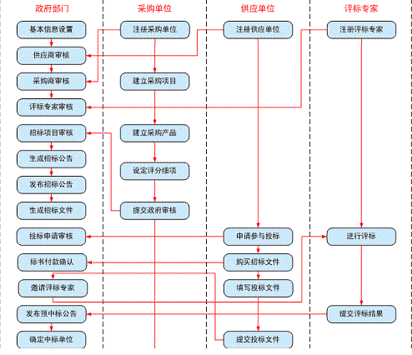
G2B电子商务平台业务处理
流程提示

Slide 8
G2B电子商务平台业务处理
任务拓展
对比下国内与国外的G2B平台的业务内容，查看有何区别与共同点，进行总结。

Slide 9

G2B电子商务平台业务处理
任务拓展
7

Slide 10
感谢您的聆听

